Slide 1
实验3 LL(1)语法分析- 解析
台老师

Slide 2
实验题目
编写识别由下列文法所定义的表达式的预测分析程序。
E→E+T | E-T | T
T→T*F | T/F |F
F→(E) | i
输入：每行含有一个表达式的文本文件。表达式以#结束，如： i+(i-i*i)+i/i# 。
输出：分析成功或不成功信息。

Slide 3
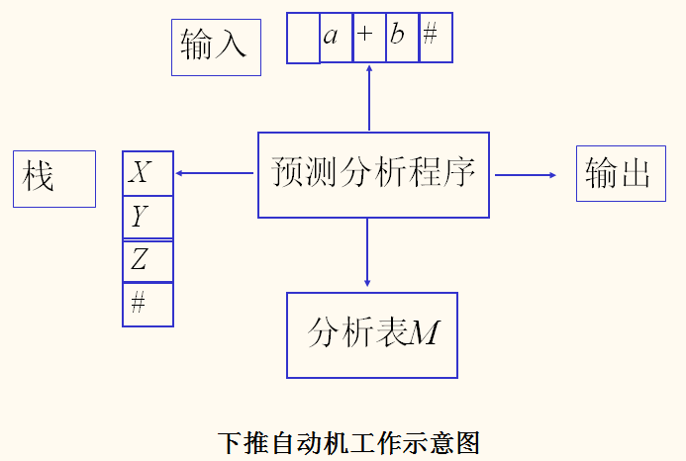
框架

Slide 4
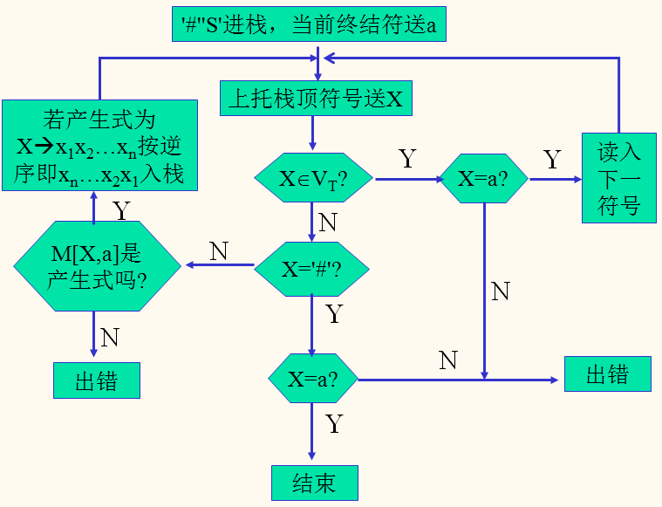
预测分析程序- 流程图

Slide 5
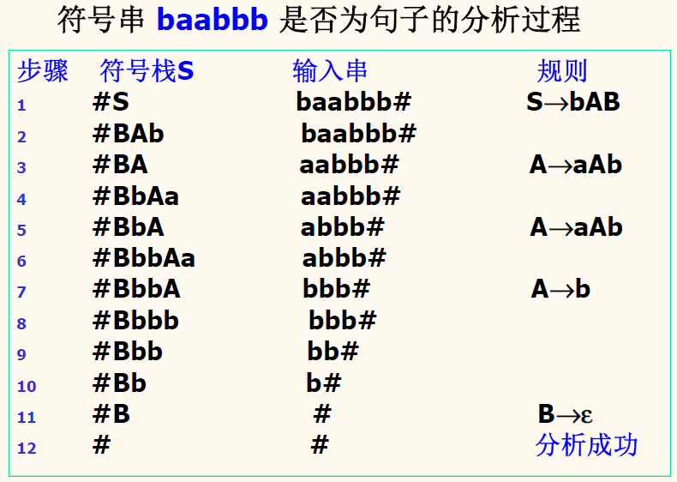

Slide 6
分析表 - 示例
E→TE' E'→+TE' | ε T→FT' T'→*FT' | ε F→(E) | i
 | ( | i | + | * | ) | #
E | E→TE' | E→TE'
E' |  |  | E'→+TE' |  | E'→ ε | E'→ ε
T | T→FT' | T→FT'
T' |  |  | T'→ ε | T'→*FT' | T'→ ε | T'→ ε
F | F→(E) | F→i

Slide 7
核心问题
分析栈的数据结构、出栈操作、入栈操作
分析表的存储结构、读取操作

Slide 8
步骤1
对给定的文法进行改写：
提取公共左因子
消除循环左递归
E→E+T | E-T | T
T→T*F | T/F |F
F→(E) | i

Slide 9
步骤2
判断文法是否为LL(1)文法
求FIRST集合 与 FOLLOW集合
求SELECT集合
判断是否是LL(1)文法
E→E+T | E-T | T
T→T*F | T/F |F
F→(E) | i

Slide 10
步骤3
求LL(1)分析表
对文法的每个产生式A → α ，执行 2 和 3
对FIRST(α)的每个终结符a，把A → α 加入 M[A, a]
如果ε在FIRST(α)中，对FOLLOW(A)的每个终结符b（包括 #）, 把A → α加入M[A, b]
M的其它没有定义的条目都是error

Slide 11
分析表 - 示例
E→TE' E'→+TE' | ε T→FT' T'→*FT' | ε F→(E) | i
 | ( | i | + | * | ) | #
E | E→TE' | E→TE'
E' |  |  | E'→+TE' |  | E'→ ε | E'→ ε
T | T→FT' | T→FT'
T' |  |  | T'→ ε | T'→*FT' | T'→ ε | T'→ ε
F | F→(E) | F→i

Slide 12
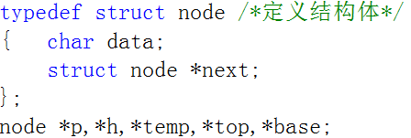
步骤4
定义分析栈的数据结构
数组
链表
head
NULL | #
 | E
……
 | i
top

Slide 13
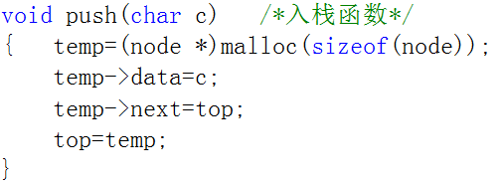
定义入栈操作
①
②
③
①
②
head
NULL | #
……
 | i
 | F
③
top
before
now

Slide 14
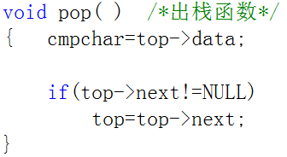
定义出栈操作
成为系统垃圾
head
NULL | #
……
 | i
 | F
top
now
before

Slide 15
步骤5
定义分析表的结构
为方便编程，将E’用A代替， T’用B代替
将字符数字化
0、1、2、3、4分别代表非终结符：E、A、T、B、F
即：
0=E
1=A
2=T
3=B
4=F
0、1、2、3、4、5、6、7分别代表终结符：+、-、*、/、（、）、i、# 即：0=+ 1=- 2=* 3=/ 4=（ 5=） 6=i 7=#

Slide 16
预测分析表
0=+ 1=- 2=* 3=/ 4=（ 5=） 6=i 7=#
 | 0 | 1 | 2 | 3 | 4 | 5 | 6 | 7
0
1
2
3
4
0=E
1=A
2=T
3=B
4=F
单元格的值：1为有产生式 ； 0为没有产生式

Slide 17
步骤5
定义分析表的结构（续）
/*存储预测分析表的表项，1为有产生式，0为没有产生式*/
int table[5][8]={
{0,0,0,0,1,0,1,0},
{1,1,0,0,0,1,0,1},
{0,0,0,0,1,0,1,0},
{1,1,1,1,0,1,0,1},
{0,0,0,0,1,0,1,0} }; // 行代表非终结符， 列代表终结符

Slide 18
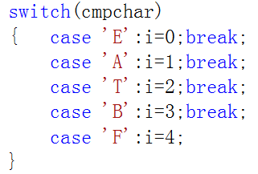
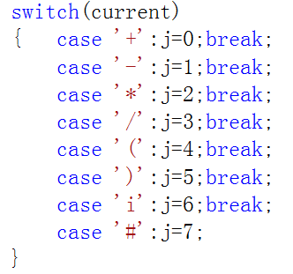
定义分析表的结构（续）
将字符数字化

Slide 19

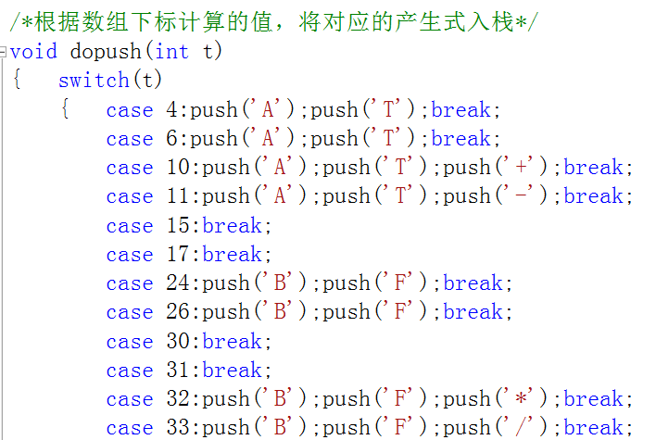
步骤6
定义分析栈的读取操作

Slide 20
步骤7
完成主分析程序

Slide 21
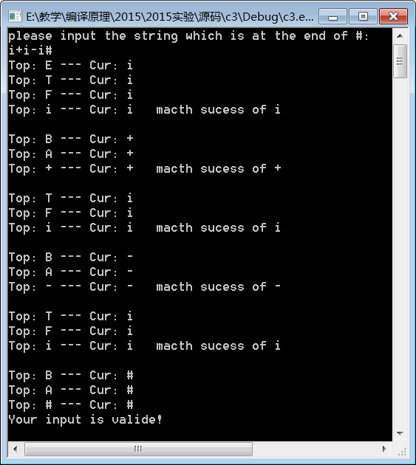
步骤8
测试语法分析的结果

